Slide 1
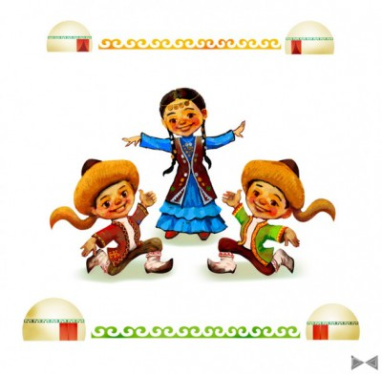
Башҡорт балалар фольклоры Әҙерләне Кәримова Г.Я.

Slide 2
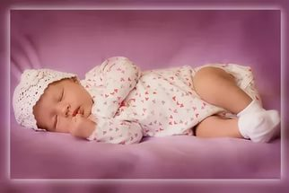

Slide 3
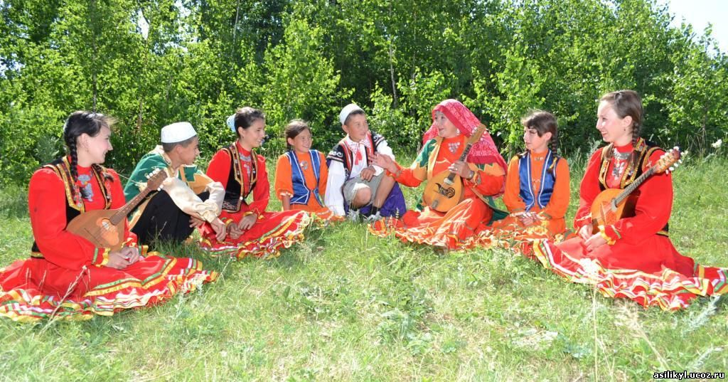
Балалар өсөн ололар тарафынан тыуҙырылған фольклор

Slide 4
1.Сәңгелдәк йырҙары
Әлли-бәлли итәр ул,
Үҫеп буйға етәр ул,
Үҫеп буйға еткәс тә
Уҡыуҙарға китәр ул....

Slide 5
2. Әүрәткестәр
- Уятҡыстар
- Һөйгөстәр , һикерткестәр
- Йыуатҡыстар, шаяртҡыстар
- Арбауҙар, имләүҙәр
- Таҡмаҡтар

Slide 7
Уятҡыстар
Уян, балам, тиҙ уян,
Ҡасып китте төн – ҡуян.
Йомошаҡ ҡына сәстәреңдән
Һөйөп, иркәләп ҡуям.
Һөйгөстәр
Бәпес, бәпес, бәпесем,
Тиҙ уҫеп китһәң икән.
Ҡасан арҡаларына
Ҡулдарым һыйыр икән.
Һикерткестәр
Һоп-һоп, һоп-һоп,
Үҫ, бәпесем, ҙур үсһен.
Аяктары нығыһын,
Үҫһен, үҫһен , ҙур үҫһен.

Slide 8
Баланы мунса индергәндә
Мунса ташы,
Бүрәнә башы,
Ят та йоҡла.
Тор ҙа уйна!
Әбейҙе – әбей тиген,
Бабайҙы – бабай тиген.
Тәмле-татлы
Телле бул!

Slide 9
Бармаҡтар менән уйнағанда
Баш бармаҡ башҡа сыҡҡан,
Имән бармаҡ ир булган,
Сыҡанаҡ бармаҡ сығып ҡасҡан,
Һуҡ бармаҡ өҙә һуҡҡан,
Сәтәкәй бармаҡ сәпәкәй иткән.

Slide 10
3. Тиҙәйткестәр
Ҡара ҡарға ҡарҙан бара, ҡанаттарын ҡаға-ҡаға.
Һыйырға һалам һалғанда һәнәк һабын һындырҙым.
Әсәй Әсмәнең сәсенә сәскә сәнсте.
Беҙҙең үгеҙебеҙ үҙебеҙҙеке.

Slide 11
4. Телтөҙәткестәр (чистоговорки)
Ҙа-ҙа-ҙа – ҡаҙҙар киткән һуң ҡайҙа?
Ҙа-ҙа-ҙа – ҡаҙҙар йылғаға барҙы.
Ҙа-ҙа-ҙа – рәхәтләнеп әй йөҙә,
Ҙа-ҙа-ҙа –ҡыумағаҙсы ҡаҙҙарҙы.

Slide 12
5. Афористик жанрҙар
Йомаҡтар
Мәҡәлдәр

Slide 14
6. Әкиәттәр
Тылсымлы әкиәттәр
Батырҙар тураһында әкиәттәр
Хайуандар тураһында әкиәттәр
Тормош-көнкүреш әкиәттәре

Slide 15
7. Легендалар
8. Бәйеттәр

Slide 16
9. Йырҙар
Ҡыҫҡа йырҙар
Бейеү, күңел асыу ваҡытында йырлана
Оҙон көй
Тарихи ваҡиғаларға бәйле, кешеләр тормошо хаҡында моңһоу йырҙар һ.б.

Slide 17
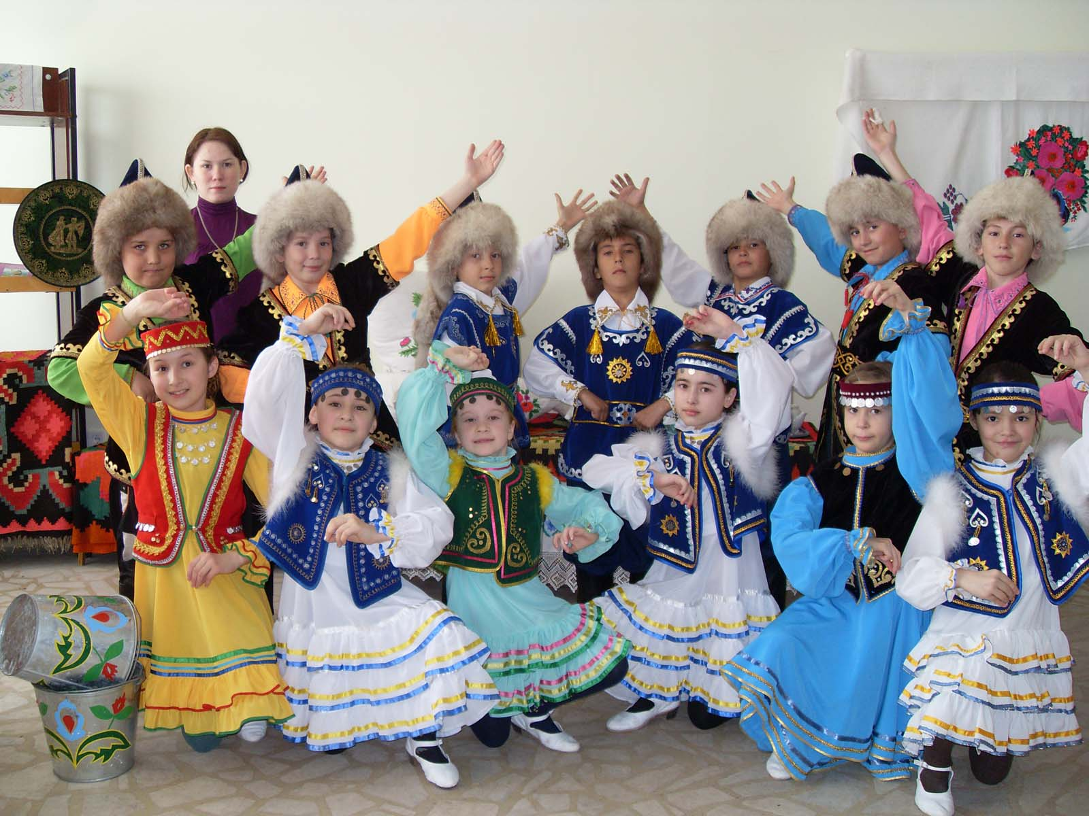
Балаларҙың ауыҙ-тел ижады

Slide 18
10. Үҙ-ара әбәкләшеү(дразнилки)
Барый, Барый буштан –бушҡа арый
Зиннур, Зиннур, һин бәләкәй, мин ҙур.
Гөлшат, Гөлшат – ватылмаған көршәк
Динә, Динә - көнө буйы һыу инә

Slide 19
11. Ирештермәктәр (издевки)
Илаҡ, илаҡ, илле ҡолаҡ
Ҡарама тояҡ, ҡашыҡ ҡолаҡ (илаҡ кешегә әйтелә)
«Көлмә кешенән, ауыҙың өшөгән» ..... (юҡ-барға көлөүсе)
«Ялҡау ..... ялпайған»
«Серен эстә серетмәгән, үҙе була серетке.....»

Slide 20
Малайҙар, малайҙар
Сүплектәге ҡалайҙар
Ҡыҙҙар, ҡыҙҙар,
Һауалағы йондоҙҙар.

Slide 21
12.Һемәйткестәр (потешки)
-«Суйын» тиген.
-Суйын.
- Иртәгә һинең туйың.
-Ҡайҙа?
-Ҡая башында.
«Һалам», -тиген.
Һалам.
Иртәгә һине алам.

Slide 22
13. Тәбиғәткә мөрәжәғәт итеү
Ҡоштарҙы ҡыуғанда
Балыҡ ҡаптырғанда
Көн торошона бәйле теләктәр
Ямғыр яу, яу,
Иген үҫ, үҫ
Ҡояш апай кил, кил,
Ҡара болт кит, кит.

Slide 24
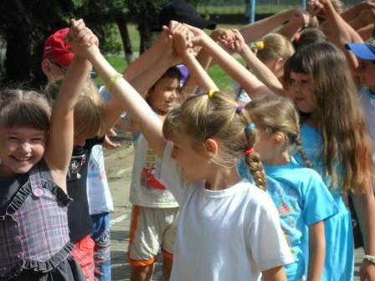
14. Уйын фольклоры

Slide 25
15. Байрамдар, йолалар
Тәбиғәткә бәйле традицион байрамдар. Хеҙмәткә бәйле байрамдар, өмәләр. Дини байрамдар.

Slide 26
Халыҡ байрамдары Кәкүк сәйе

Slide 27
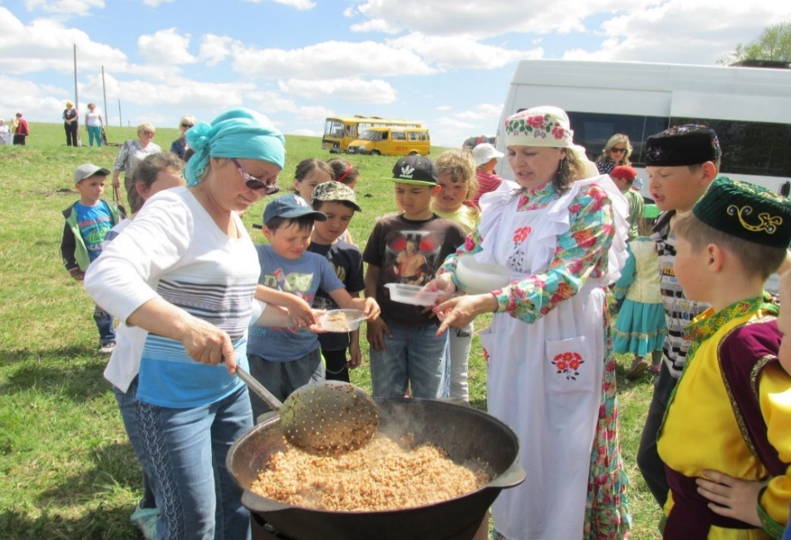
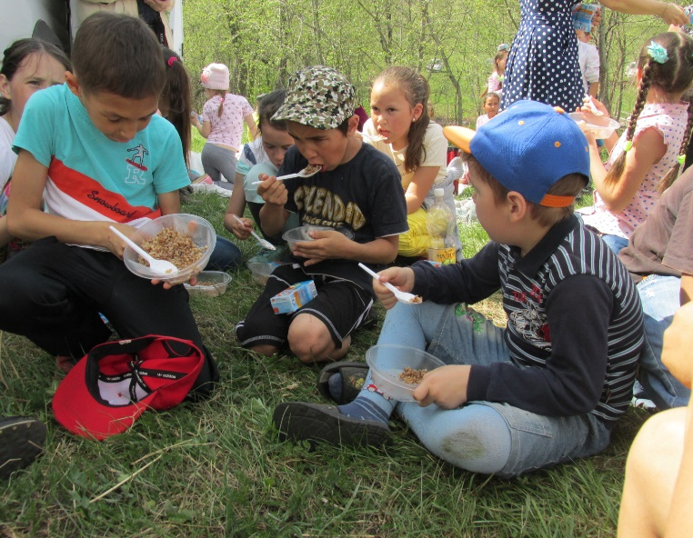
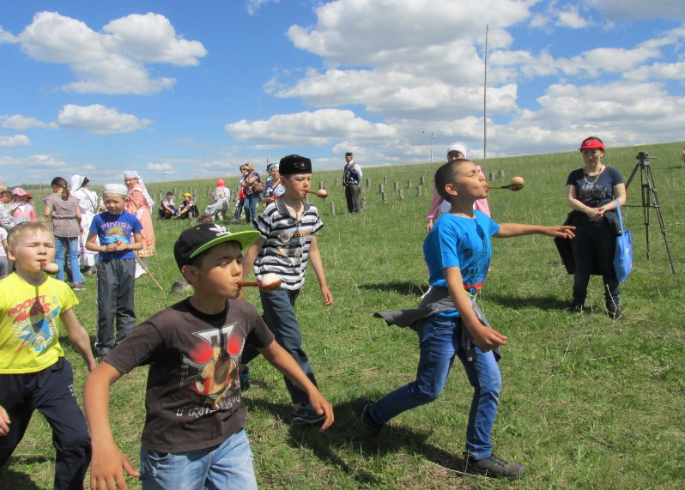
Ҡарға бутҡаһы

Slide 28
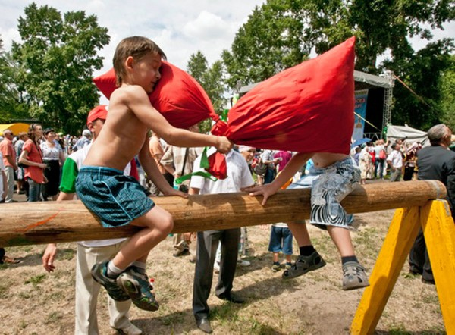
Һабантуй

Slide 29
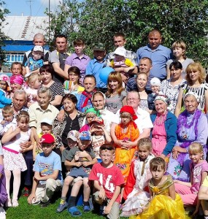
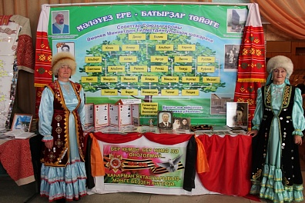
Шәжәрә байрамы

